Slide 1
Latvijas republikas proklamēšanas diena

Slide 3
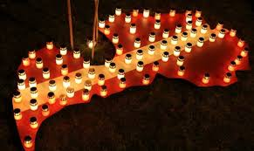
Uzzīmē savu māju, pilsētu, Latviju

Slide 4
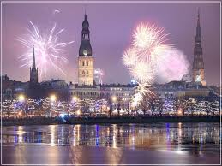
Pastāsti par salūtu

Slide 5
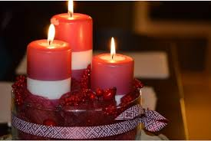
Paklausīties dziesmu Youtube vietnē
https://www.youtube.com/watch?v=DDNlSnDG8vQ

